Slide 1
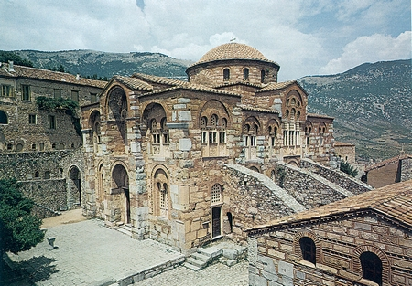
OΣΙΟΣ ΛΟΥΚΑΣ ΒΟΙΩΤΙΑΣ

Slide 2
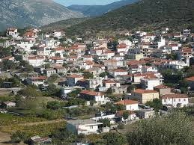
Η Μονή Οσίου Λουκά είναι χτισμένη στις δυτικές υπώρειες του Ελικώνα κάτω από την ακρόπολη της αρχαίας Στείριδας, κοντά στο χωριό Στείρι, στη Βοιωτία.

Slide 3
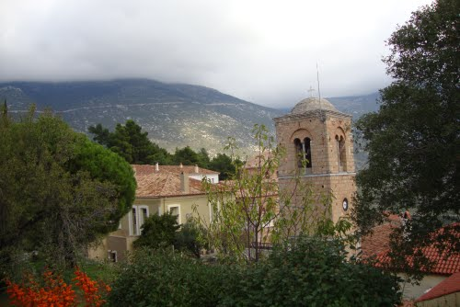
Το μοναστήρι του Οσίου Λουκά βρίσκεται σε γραφική πλαγιά του Ελικώνα σε τοποθεσία όπου βρισκόταν άλλοτε ναός της Στειρίτιδας Δήμητρας και περιβάλλεται από οροπέδιο που καλύπτεται από ελαιώνα. Το φυσικό τοπίο δεν έχει αλλοιωθεί από οικιστική ή άλλη δραστηριότητα και διατηρεί την αυθεντικότητά του.

Slide 4
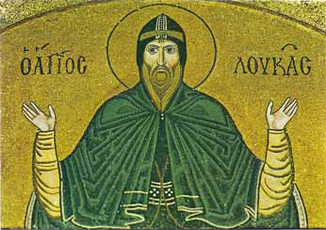
Ο Όσιος ήταν μορφή αγαπητή στον τοπικό πληθυσμό αλλά και στους αξιωματούχους του θέματος Ελλάδος του οποίου έδρα ήταν η Θήβα. Άσκησε φιλανθρωπικό και θεραπευτικό έργο ενώ είχε το χάρισμα να προφητεύει το μέλλον. Είχε μάλιστα προβλέψει το 941 την ανακατάληψη της Κρήτης από τον στρατηγό Νικηφόρο Φωκά επί Ρωμανού του Β (961) με τα αποδιδόμενα λόγια: «Ρωμανὸς Κρήτην χειροῦται». Αυτές οι ικανότητες του οσίου και η φήμη του μετά θάνατον συνέβαλαν ώστε να αποκτήσει η περιοχή προσκυνηματικό ενδιαφέρον και μάλιστα ο στρατηγός του θέματος Κρηνίτης χρηματοδότησε την οικοδόμηση εκκλησίας όσο ζούσε ο όσιος το 946, την Αγία Βαρβάρα, η οποία ολοκληρώθηκε μετά το θάνατο του Οσίου. Ο Όσιος τάφηκε στο δάπεδο του κελιού του και το 955 μοναχοί έκτισαν σταυροειδές κτήριο γύρω από τον τάφο του καθώς και τα πρώτα κελιά της μοναστικής κοινότητας.

Slide 5
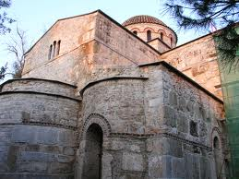
Ακολουθεί τον αρχιτεκτονικό τύπο του σύνθετου τετρακιόνιου σταυροειδούς εγγεγραμμένου ναού με τρούλο, ο οποίος διακρίνει την αρχιτεκτονική σχολή της Κωνσταντινούπολης. Στον κυρίως ναό προστέθηκε ευρύχωρος νάρθηκας η λιτή. Στα δυτικά της λιτής ιδιότυπος εξωνάρθηκας αποτελείται από ένα ανοιχτό προστώο με δύο κλειστά διαμερίσματα στα δύο άκρα τα οποία προεξείχαν από το περίγραμμα του κυρίως ναού. Το νότιο διαμέρισμα του εξωνάρθηκα ενσωματώθηκε στη μεταγενέστερη εκκλησία, το καθολικό της μονής. Στη διάρκεια αναστηλωτικών εργασιών, κάτω από την ορθομαρμάρωση του καθολικού αποκαλύφθηκε μια εξαιρετική τοιχογραφία, που διακοσμούσε άλλοτε τον ανατολικό τοίχο του νοτίου διαμερίσματος του εξωνάρθηκα. Η μοναδική τοιχογραφία που σώθηκε από την αρχική διακόσμηση του ναού της Παναγίας ιστορεί την εμφάνιση του αρχάγγελου Μιχαήλ στον Ιησού του Ναυή πριν από την άλωση της Ιεριχούς. Τοιχογραφίες διασώζονται και στο νότιο σκέλος του σταυρού και το διακονικό. Παριστάνονται συνολικά πέντε μορφές ιεραρχών που έχουν χρονολογηθεί στο τέλος του 12ου αι.

Slide 6
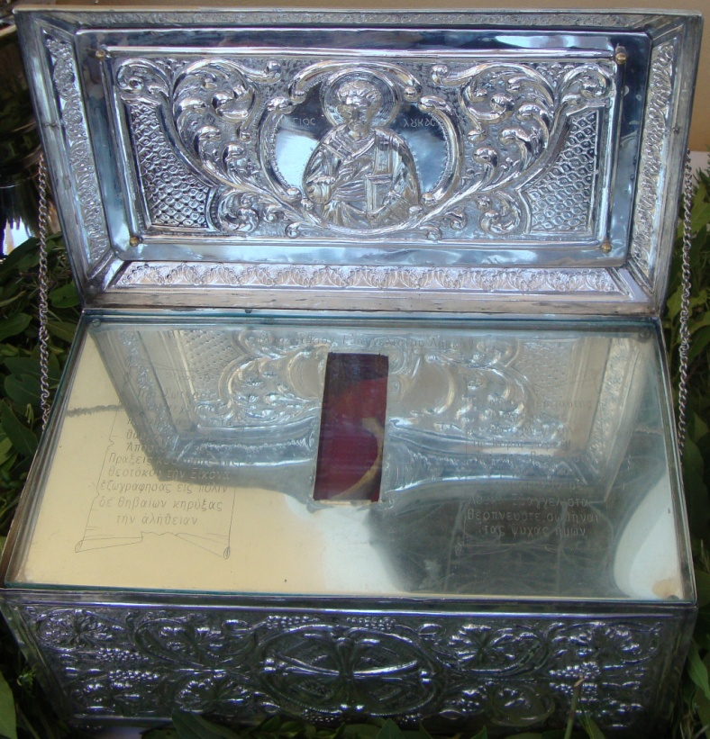
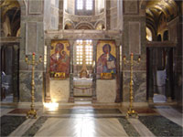
Το Καθολικό, που χτίστηκε για να στεγάσει τα λείψανα του οσίου, είναι η μεγαλύτερη εκκλησία του συγκροτήματος και βρίσκεται στα νότια της εκκλησίας της Παναγίας. Ανήκει στον αρχιτεκτονικό τύπο του σταυροειδούς οκταγωνικού ναού, στον οποίο ο τρούλος στηρίζεται σε οκτώ πεσσούς αντί των τεσσάρων του κανονικού εγγεγραμμένου σταυροειδούς ναού. Οι πεσσοί αυτοί είναι τοποθετημένοι πιο κοντά στους τοίχους διευρύνοντας τον κεντρικό χώρο του κυρίως ναού. Ο συγκεκριμένος τύπος είναι ειδικότερα γνωστός ως σύνθετος οκταγωνικός ή ηπειρωτικός, καθώς η σταυροειδής διάταξη διατηρείται στις καμάρες της οροφής και ανάμεσά τους παρεμβάλλονται ημιχώνια. Χρακτηριστικό του τύπου είναι και η διαμόρφωση περιστώου γύρω από τον κεντρικό χώρο του κυρίως ναού.

Slide 7
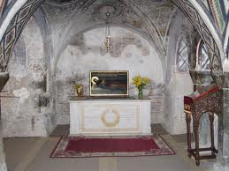
Η προφητεία του Οσίου για την ανακατάληψη της Κρήτης τιμάται από την εικόνα του Ιησού του Ναυή στον εξωτερικό τοίχο της εκκλησίας της Παναγίας (αποκαλύφθηκε κατά την αναστήλωση το 1964), ο Ιησούς θεωρούνταν «μαχητής της πίστης», του οποίου η βοήθεια ήταν αποτελεσματική στους πολέμους ενάντια στους Άραβες. Το Καθολικό περιέχει τα πιο καλοδιατηρημένα σύνολα ψηφιδωτών από την περίοδο της Μακεδονικής Αναγέννησης. Όμως το σύνολο δεν είναι ολόκληρο: η αρχική εικόνα του Χριστού Παντοκράτορα, στον τρούλο λείπει, όπως και οι μορφές των αρχαγγέλων που τοποθετούνται συνήθως ανάμεσα στα επάνω παράθυρα.

Slide 8
Ειδικότερα, ο πλούσιος εσωτερικός διάκοσμος του Καθολικού περιλαμβάνει: Συνθέσεις από χρωματιστά μάρμαρα που καλύπτουν το δάπεδο του ναού, όπως και τις κατακόρυφες επιφάνειες των τοίχων. Τα λαμπρά ψηφιδωτά που κοσμούν τις ανώτερες επιφάνειες του καθολικού, αποτελούν ένα από τα σημαντικότερα ψηφιδωτά σύνολα της μεσοβυζαντινής τέχνης. Χρονολογούνται γύρω στη δεύτερη και τρίτη δεκαετία του 11ου αι., είναι δηλαδή πρωιμότητα από τα άλλα δύο μεγάλα ψηφιδωτά σύνολα του ελλαδικού χώρου, αυτά της Νέας Μονής Χίου και του Δαφνιού. Στη κόγχη του ιερού απεικονίζεται η Παναγία ένθρονη Βρεφοκρατούσα, ενώ στο χαμηλό θόλο πάνω από το ιερό παριστάνεται η Πεντηκοστή. Στο μεγάλο τόξο επάνω από την είσοδο του ιερού εικονίζονται οι δύο αρχάγγελοι Μιχαήλ και Γαβριήλ. Ο χριστολογικός κύκλος αντιπροσωπεύεται με τέσσερις σκηνές στα ημιχώνια (ο Ευαγγελισμός που δεν σώζεται, η Γέννηση, η Υπαπαντή και η Βάπτιση) και με τέσσερις σκηνές από τον κύκλο του Πάθους (ο Νιπτήρας, η Σταύρωση, ηΑνάσταση και η Ψηλάφηση του Θωμά). Στο διακονικό διατηρούνται δύο σκηνές της Παλαιάς Διαθήκης, ο Δανιήλ στο λάκκο των Λεόντων και οι Τρεις Παίδες στην κάμινο. Τη ψηφιδωτή διακόσμηση συμπληρώνουν παραστάσεις ενός πολύ μεγάλου αριθμού αγίων, κυρίως μοναχών, ιεραρχών, στρατιωτικών αγίων και αγίων ιατρών. Τα δύο παρεκκλήσια, βορειοδυτικό και νοτιοδυτικό, μικρό τμήμα του βορειοανατολικού διαμερίσματος και η κρύπτη κοσμούνται με τοιχογραφίες που χρονολογούνται στο τρίτο τέταρτο του 11ου αι

Slide 9
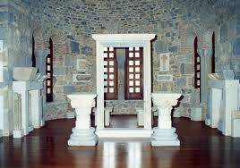
Όσιος Λουκάς Βοιωτίας

Slide 10
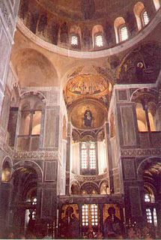
Όσιος Λουκάς Βοιωτίας

Slide 11
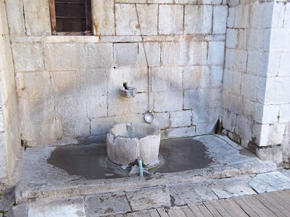
Όσιος Λουκάς Βοιωτίας

Slide 12
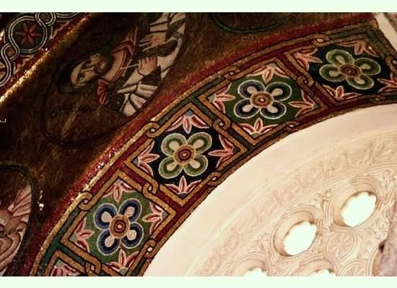
Υπάρχουν στοιχεία που αποδεικνύουν ότι η μονή ήταν ξακουστή σε όλο το Βυζάντιο για την πολυτελή της διακόσμηση, η οποία απλωνόταν σε όλες τις επιφάνειες.

Slide 13
Όσιος Λουκάς Βοιωτίας
Σταυριανή Τασίκα
Πανδώρα Τσίντζου
Β’3 3^{ου} Γυμνασίου Τρικάλων
Εκπαιδευτικό πρόγραμμα πολιτισμού συντονίστρια: Αμαλία Κ. Ηλιάδη, φιλόλογος-ιστορικός, Δ/ντρια 3^{ου} Γυμνασίου Τρικάλων
Ευρύτερη θεματική προγράμματος:
«Όψεις Βυζαντινού Πολιτισμού: Η Βυζαντινή Αρχιτεκτονική στις διάφορες χρονικές φάσεις και μορφές της»
Σχολικό Έτος 2013-14

